Slide 2
День Державного прапора України - державне свято України, присвячене одному з її державних символів - прапору України. Відзначається щорічно 23 серпня. На загальнодержавному рівні свято встановлено указом Президента України Леоніда Кучми № 987/2004 «Про День Державного Прапора України» від 23.08.2004 року

Slide 3
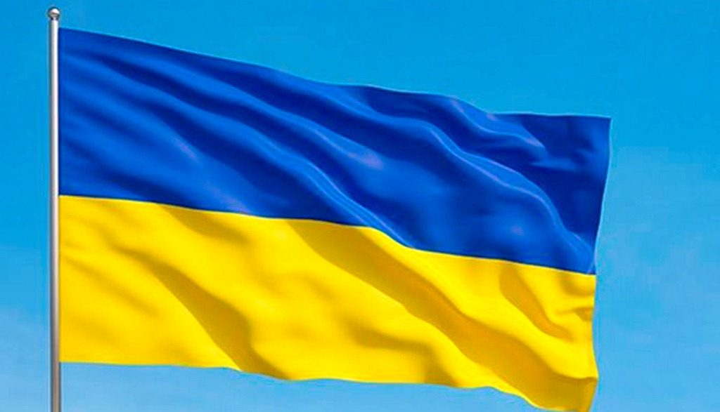
Синьо-жовтий прапор для українців − це символ свободи і боротьби за незалежність. Під синьо-жовтим прапором в Україні нині зустрічають іноземних гостей, військовослужбовці складають присягу, працюють українські посольства, під синьо-жовтим відбулися три проголошення Української державності і три сучасних революції. Нині під цим стягом наші захисники та захисниці щодня боронять Україну, захищаючи рідну землю, Незалежність та кожного з нас.

Slide 4
День Незалежності України – державне свято України. Акт проголошення незалежності від 24 серпня було підтверджено більшістю голосів на грудневому всеукраїнському референдумі. Вперше у серпні День Незалежності України було відзначено у 1992 році. З того часу весь український народ традиційно відзначає це свято 24 серпня.

Slide 5
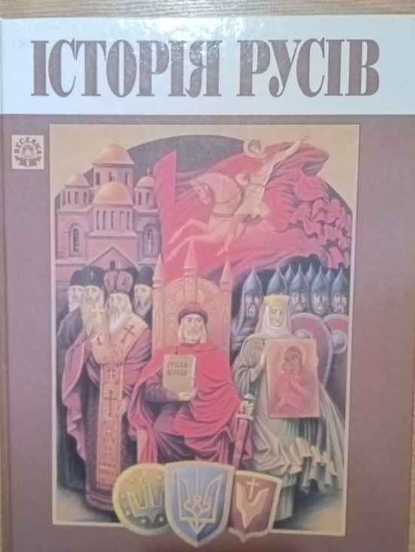

Slide 6
Від кулі Янгол захистить крилом Збереться за столом родина За нами правда! Скоро згине зло! Непереможна наша Україна!

